Slide 1
問題: drafear
解答: drafear, asi1024, n_knuu, amano
解説: drafear

Slide 2

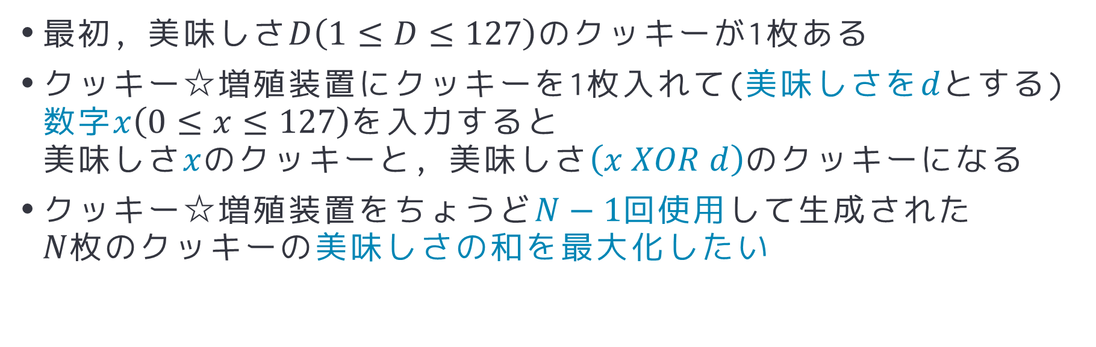

問題概要
最初, 美味しさ$D\left(1≤D≤127\right)$のクッキーが1枚ある
クッキー☆増殖装置にクッキーを1枚入れて(美味しさを$d$とする) 数字$x\left(0≤x≤127\right)$を入力すると 美味しさ$x$のクッキーと, 美味しさ$\left(x XOR d\right)$のクッキーになる
クッキー☆増殖装置をちょうど$N−1$回使用して生成された $N$枚のクッキーの美味しさの和を最大化したい
入力$x$
x
d
d XOR x

Slide 3
例
美味しさ$\left(D=\right)1$のクッキーから$\left(N=\right)3$枚のクッキーを作る
1
入力60
60
61
入力99
95
99

Slide 4
例
この場合が最大で, $60+95+99=255$を出力する
1
入力60
60
61
入力99
95
99

Slide 5
考察

Slide 6
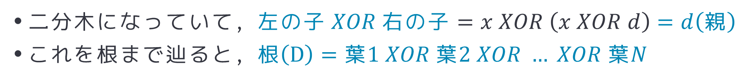
考察
二分木になっていて, $左の子 XOR 右の子=x XOR \left(x XOR d\right)=d\left(親\right)$
これを根まで辿ると, $根\left(D\right)=葉1 XOR 葉2 XOR … XOR 葉N$
1
入力60
60
61
入力99
99
95

Slide 7
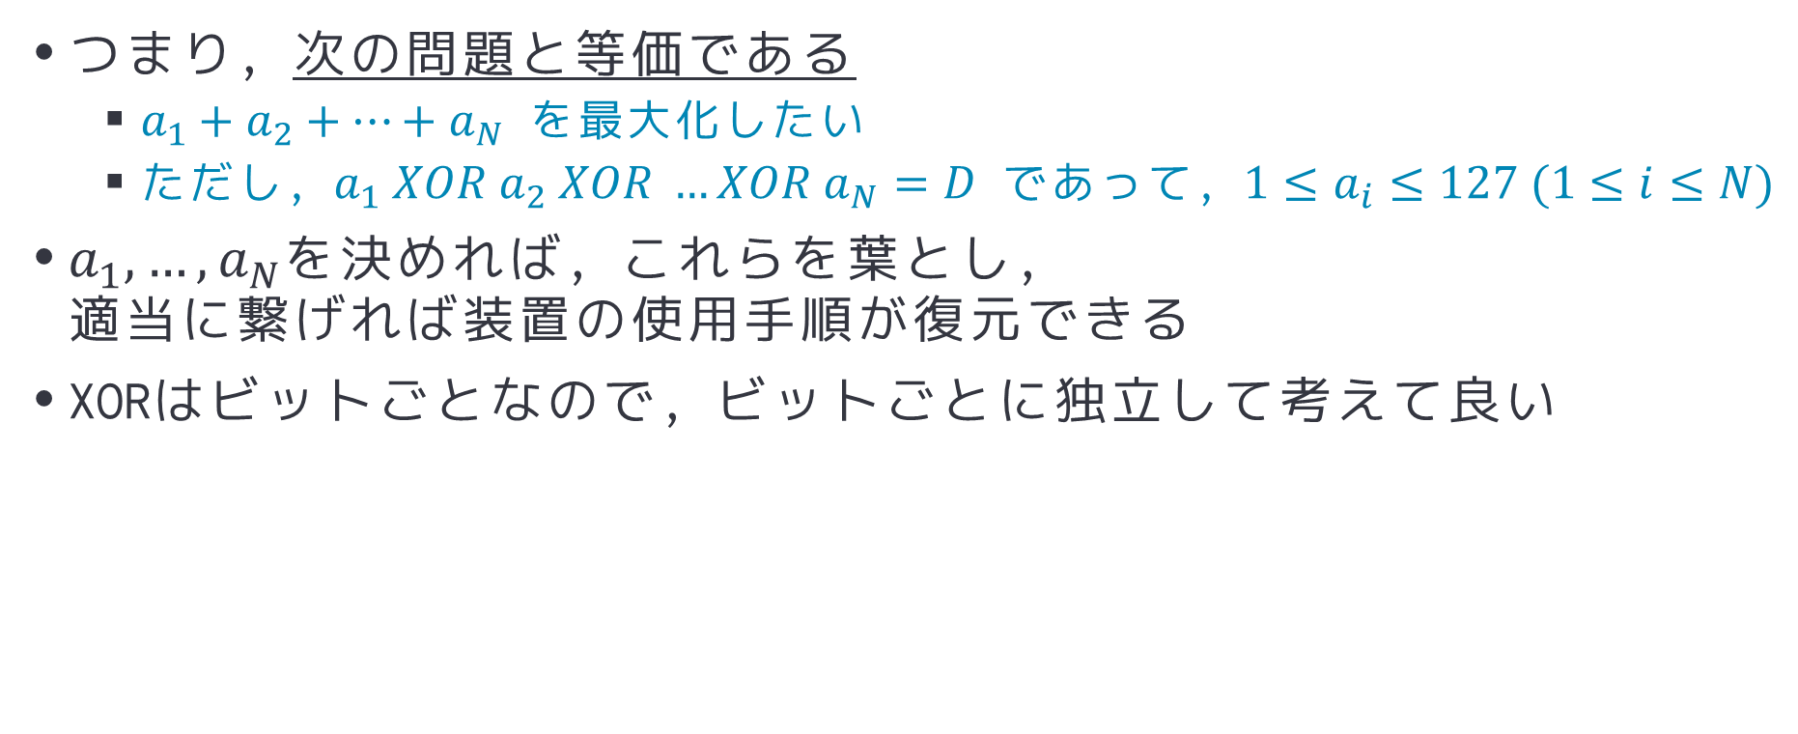
考察
つまり, 次の問題と等価である
$a_{1}+a_{2}+…+a_{N}$ を最大化したい
ただし, $a_{1} XOR a_{2} XOR …XOR a_{N}=D$ であって, $1≤a_{i}≤127 (1≤i≤N)$
$a_{1},…,a_{N}$を決めれば, これらを葉とし, 適当に繋げれば装置の使用手順が復元できる
XORはビットごとなので, ビットごとに独立して考えて良い

Slide 8
解法

Slide 9
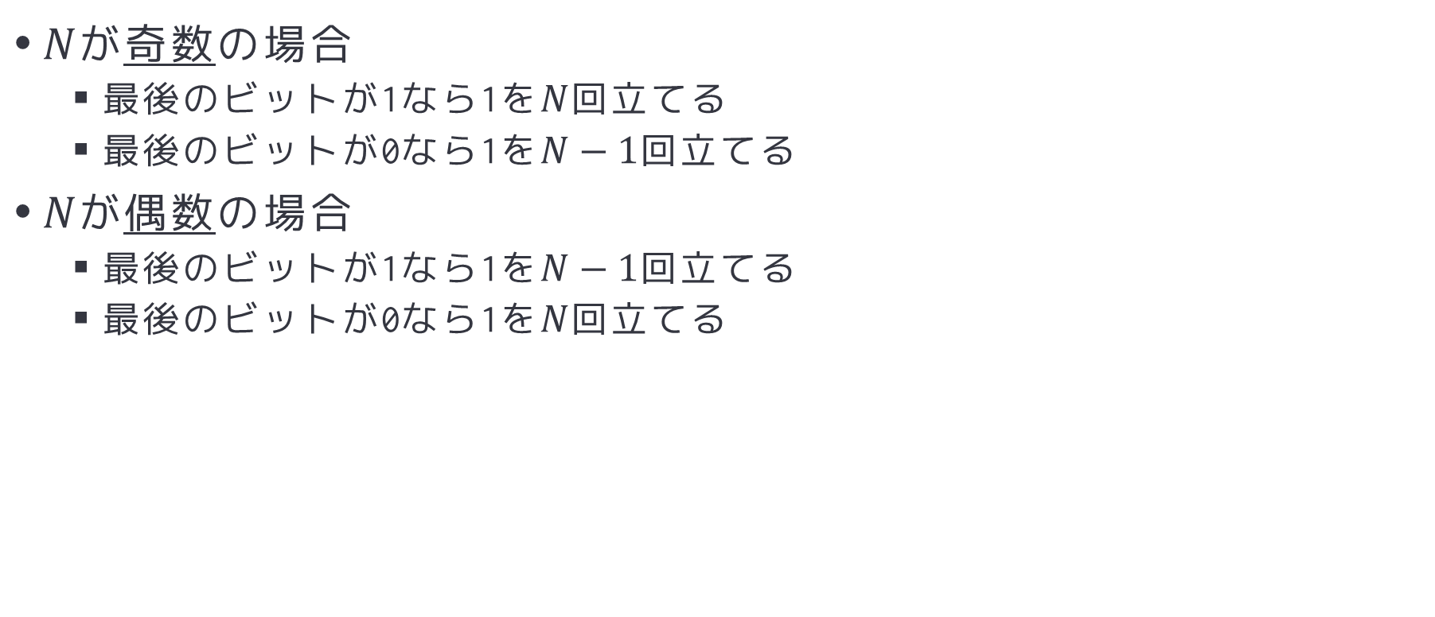
解法
$N$が奇数の場合
最後のビットが1なら1を$N$回立てる
最後のビットが0なら1を$N−1$回立てる
$N$が偶数の場合
最後のビットが1なら1を$N−1$回立てる
最後のビットが0なら1を$N$回立てる

Slide 10

解法
例の場合
計算量は, データセット数$T$を考慮すると, $O(TlogD)$
 | おいしさ(2進数) | おいしさ(10進数)
元となるクッキー | 0000001 | 1
最終生成物 1枚目 | 1111111 | 127
最終生成物 2枚目 | 1111111 | 127
最終生成物 3枚目 | 0000001 | 1

Slide 11
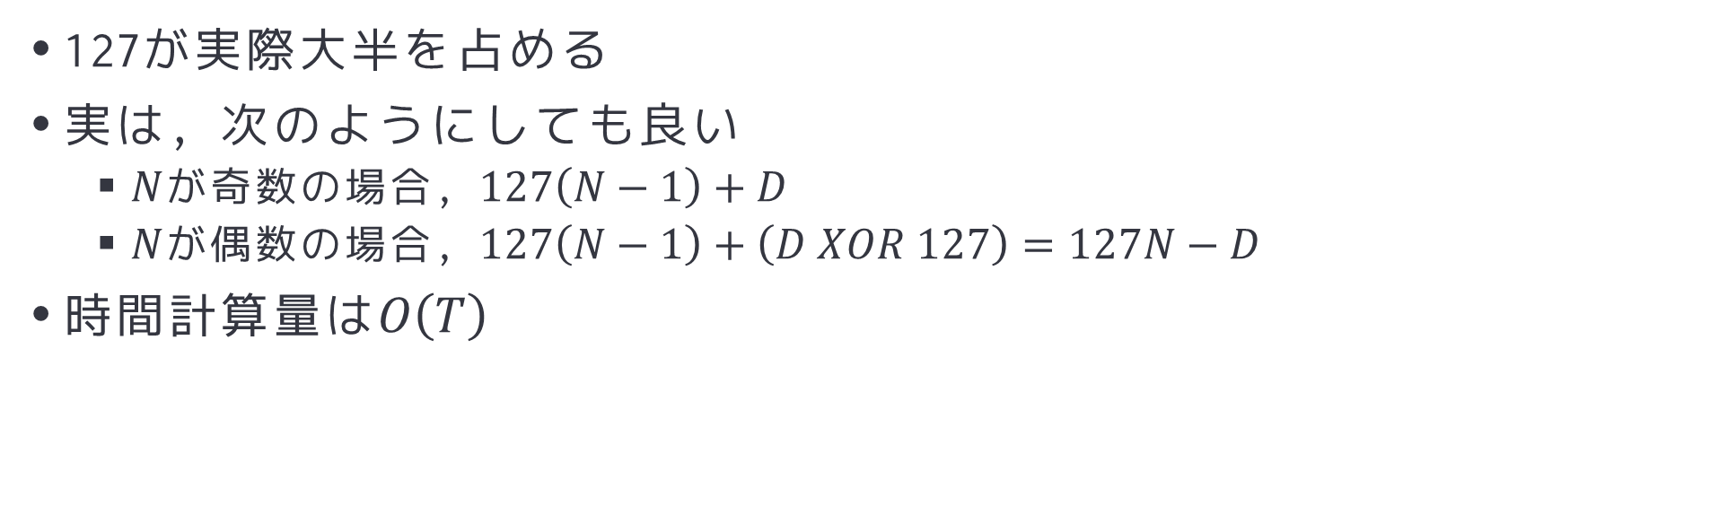
解法
127が実際大半を占める
実は, 次のようにしても良い
$N$が奇数の場合, $127\left(N−1\right)+D$
$N$が偶数の場合, $127\left(N−1\right)+\left(D XOR 127\right)=127N−D$
時間計算量は$O\left(T\right)$

Slide 12
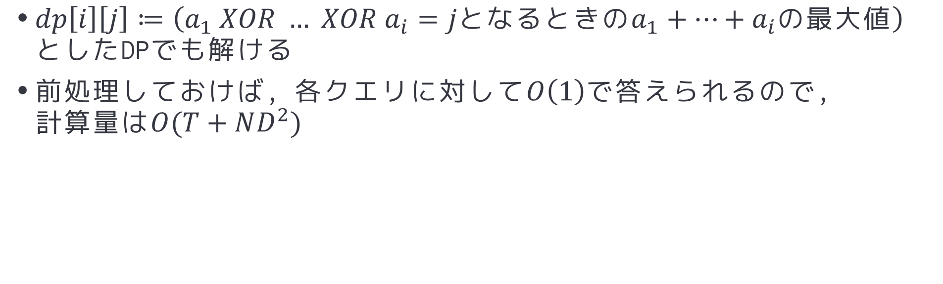
解法
$dp\left[i\right]\left[j\right]≔\left(a_{1} XOR … XOR a_{i}=jとなるときのa_{1}+…+a_{i}の最大値\right)$ としたDPでも解ける
前処理しておけば, 各クエリに対して$O\left(1\right)$で答えられるので, 計算量は$O(T+ND^{2})$

Slide 13
統計・ジャッジ解

Slide 14
統計
First Accept
ALL ✌(^^)✌←寿司をにぎっています (05:36)
Onsite(東京) ✌(^^)✌←寿司をにぎっています (05:36)
Onsite(京都) ixmel (24:46)
Accept 152 / 184 (83%)

Slide 15
ジャッジ解
drafear
O(T), C++, 23行 431B
O(TlogD), C++, 31行 579B
dp, C++, 50行 1034B
dp, js, 74行 1958B
n_knuu
O(T), Python, 15行 309B
amano
O(T), C++, 29行 429B
asi1024
dp, C++, 33行 609B

